Slide 1

Структура официального сайта образовательной организации в информационно-телекоммуникационной сети «Интернет»
и формату представления информации
Управление гарантии качества образования

Slide 2
Нормативно-правовая база
1. Статья 29 Федерального закона от 29 декабря 2012 г. №273-ФЗ «Об образовании в Российской Федерации»
2. Постановление Правительства Российской Федерации от 10 июля 2013 г. № 582
«Об утверждении правил размещения на официальном сайте образовательной организации в информационно-телекоммуникационной сети «Интернет» и обновления информации об образовательной организации».
3. Постановление Правительства Российской Федерации от 11 июля 2020 г. № 1038
«О внесении изменений в Правила размещения на официальном сайте образовательной организации в информационно-телекоммуникационной сети «Интернет» и обновления информации об образовательной организации».
4.Приказ Рособрнадзора от 10 июня 2019 г. №796 «Об установлении процедуры, сроков проведения и показателей мониторинга системы образования Федеральной службой по надзору в сфере образования и науки».
5. Приказ Рособрнадзора от 14 августа 2020 г. №831 «Об утверждении требований к структуре официального сайта образовательной организации в информационно-телекоммуникационной сети «Интернет» и формату представления информации».
(вступает в силу с 1 января 2021 года и действует по 31 декабря 2026 г.)

Slide 3
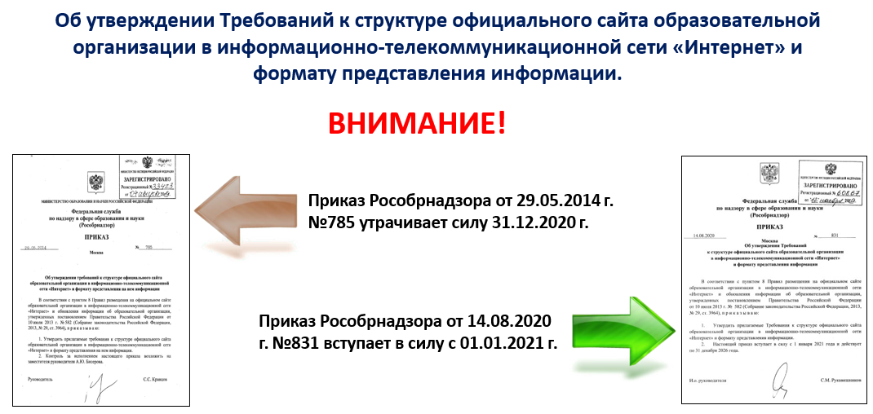
Приказ от 14.08.2020 № 831

Slide 4
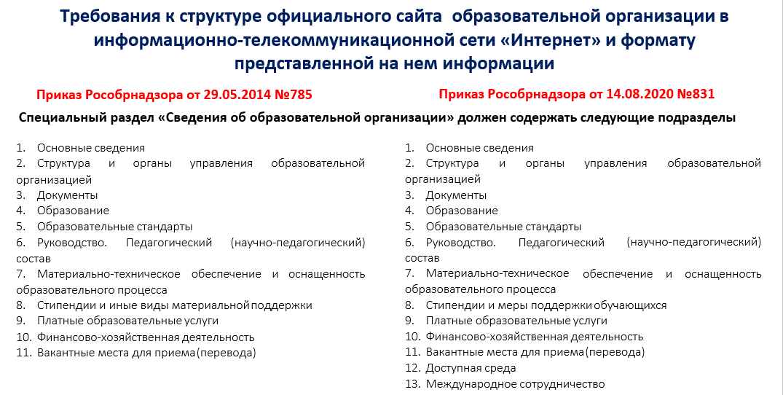
Приказ от 14.08.2020 № 831

Slide 5
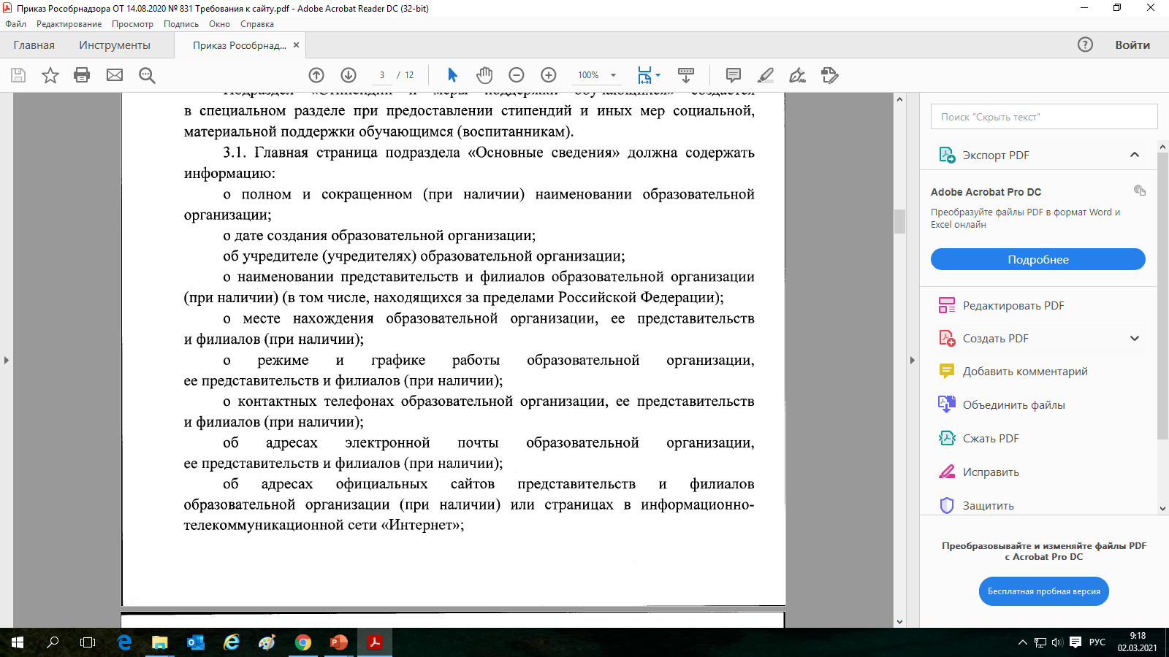
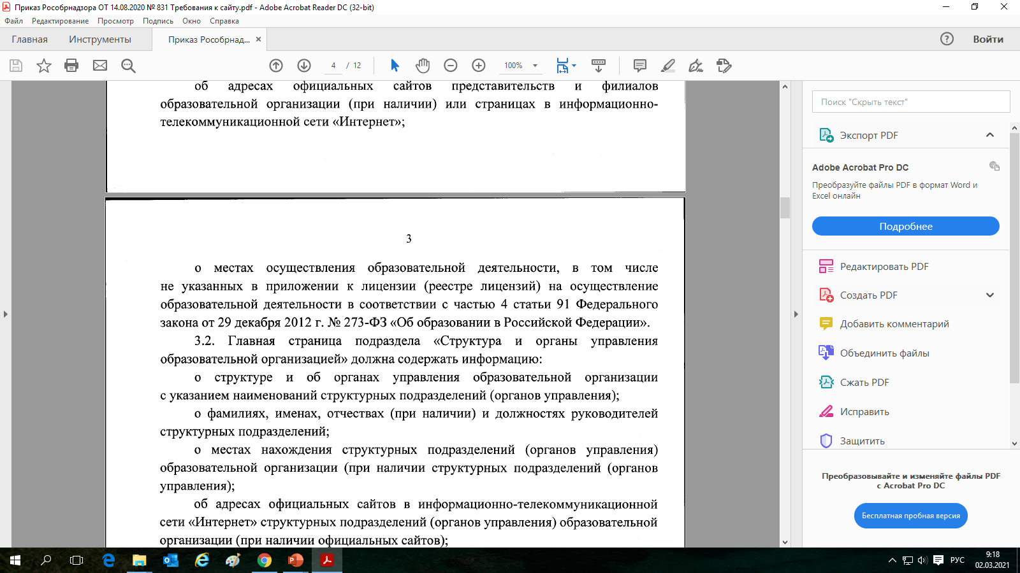
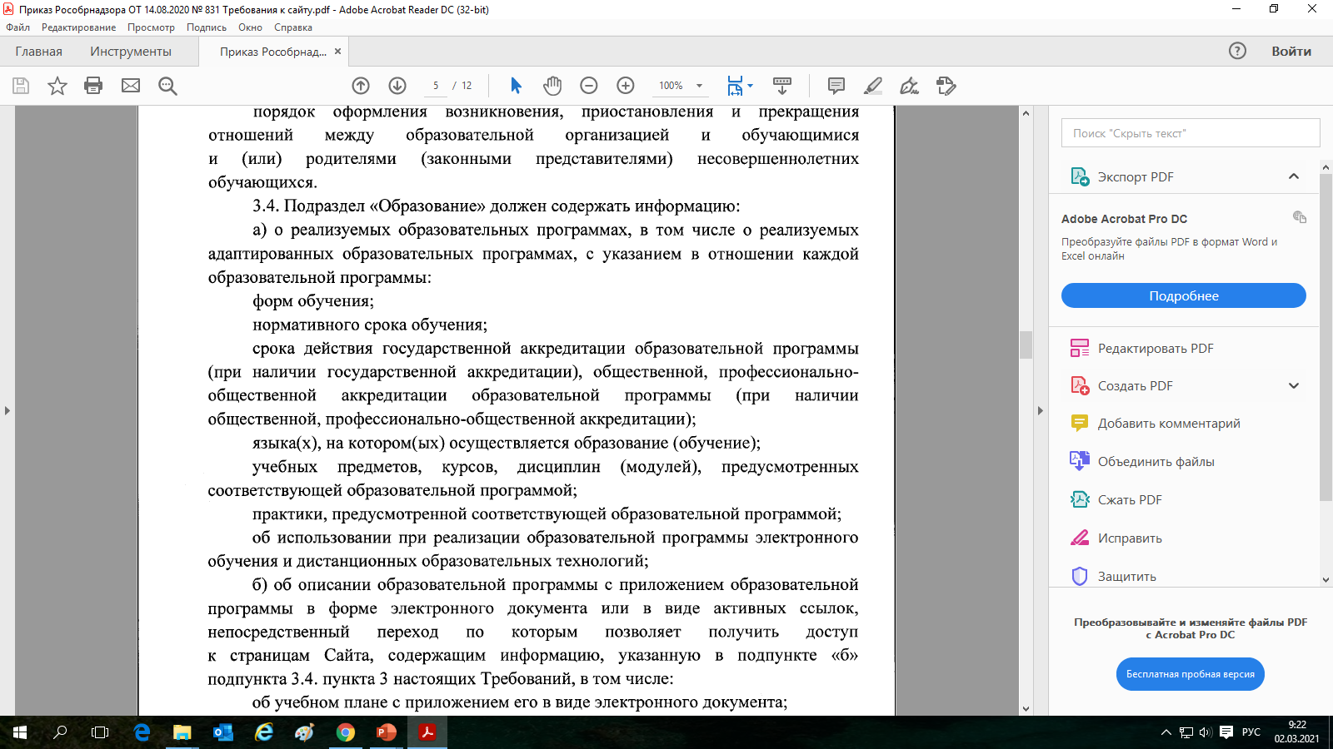
Приказ от 14.08.2020 № 831

Slide 6
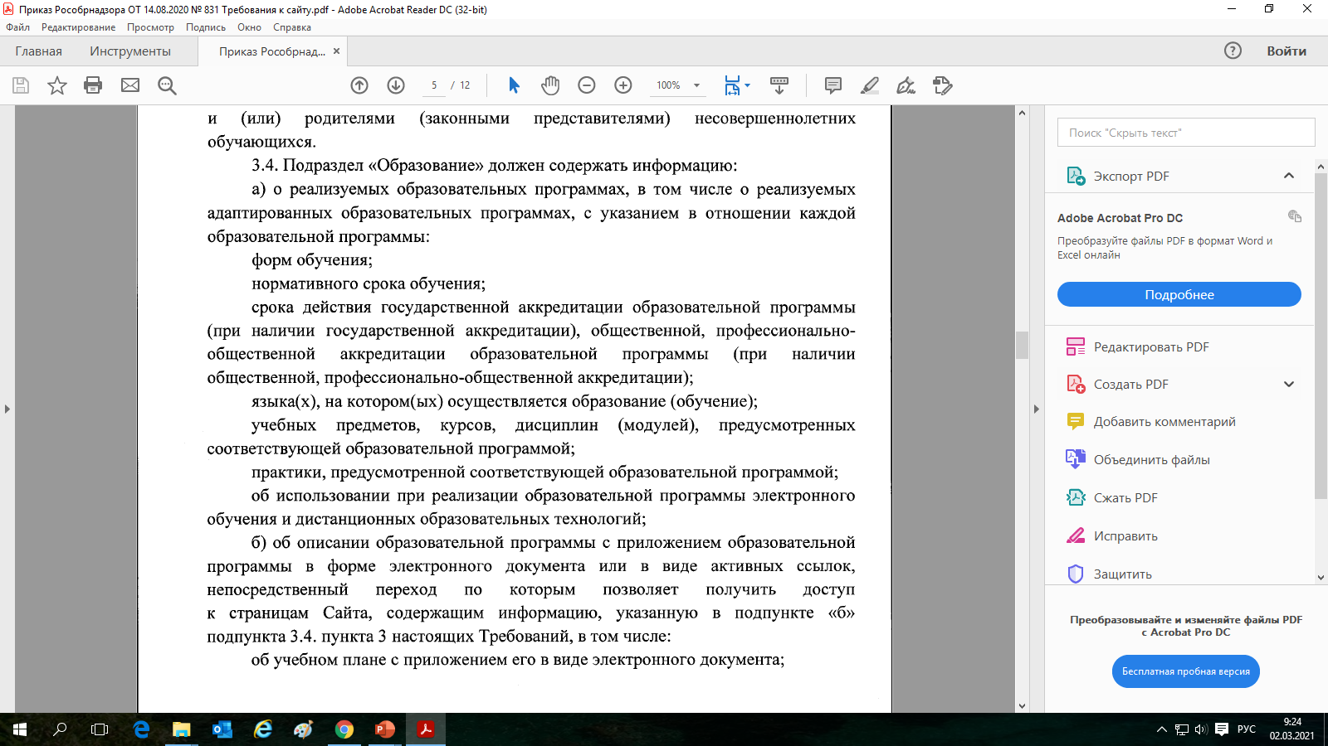
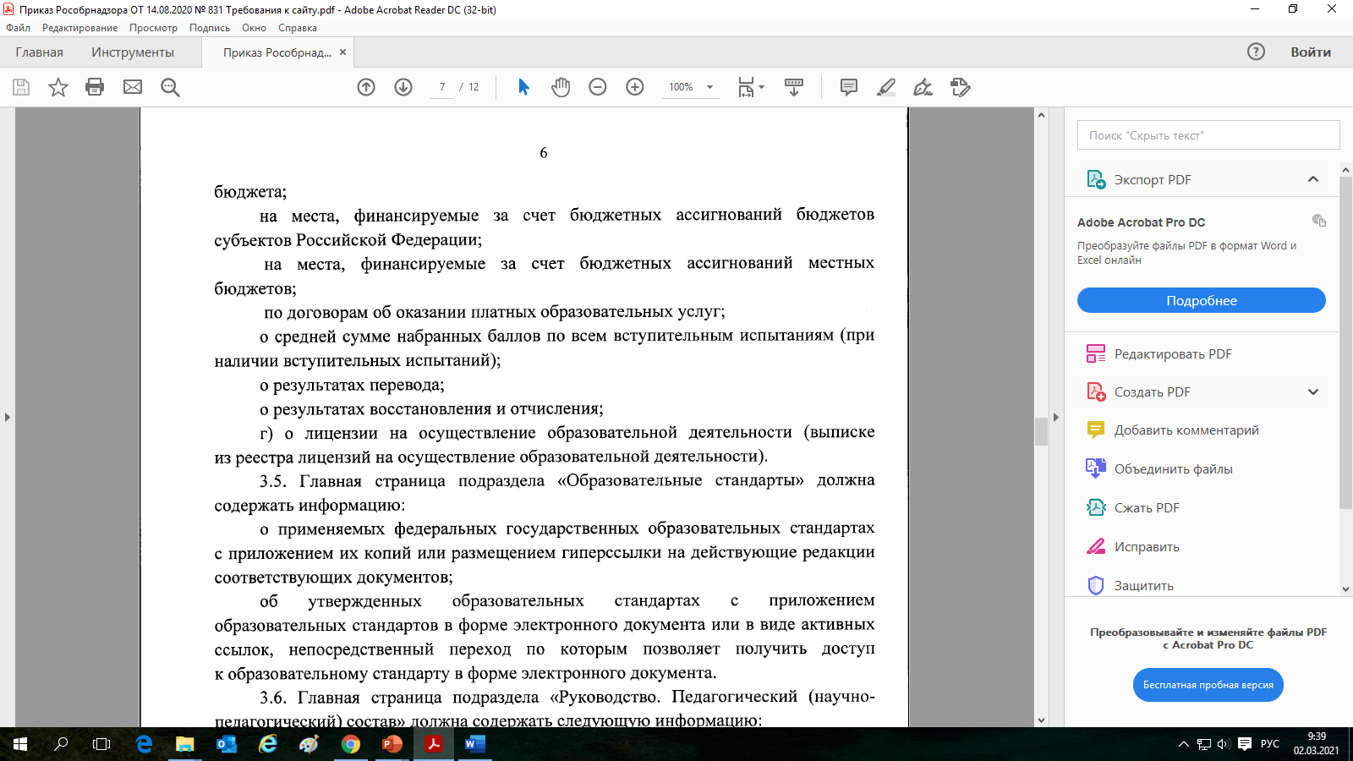
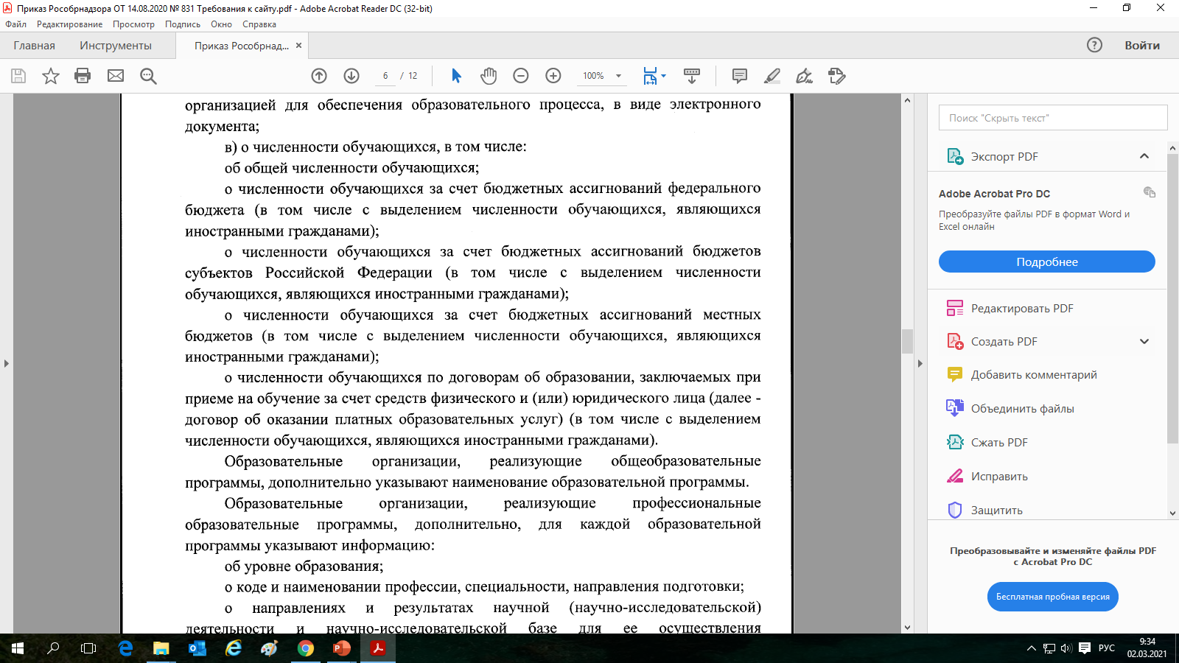
Приказ от 14.08.2020 № 831

Slide 7
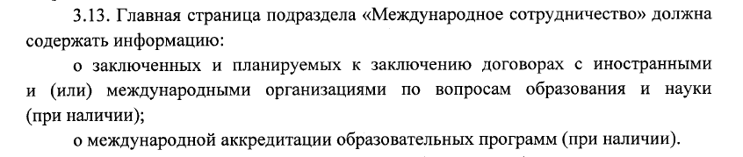
Приказ от 14.08.2020 № 831

Slide 8
Методические рекомендации
Комментарии Федеральной службы по надзору в сфере образования и науки в связи с актуализацией Требований к структуре официального сайта образовательной организации в информационно-телекоммуникационной сети «Интернет» и формату представления информации .
2.Методические рекомендации представления информации об обрзовательной организации высшего образования в открытых источниках с учетом соблюдения требований законодательства в сфере образования, версия 4.4.0(2020 г.)
Настоящие Методические рекомендации представления информации об образовательной организации высшего образования в открытых источниках с учетом соблюдения требований законодательства в сфере образования предлагают единый формат специальной html-разметки, а также рекомендуют к использованию единые шаблоны представления информации в специальном разделе, отдельно по каждому подразделу.
!!!Актуализация Методических рекомендаций в соответствии с приказом № 831, запланирована на 1 – 2 квартал 2021 года. Проверить корректность разметки будет возможно с использованием информационной системы Рособрнадзора –
АИС «Мониторинг», доступной по адресу в сети «Интернет»
https://ais-monitoring.obrnadzor.gov.ru.

Slide 9
Мониторинг системы образования
Приказом Рособрнадзора от 10 июня 2019 г. № 796 установлено, что мониторинг системы образования осуществляется Федеральной службой по надзору в сфере образования и науки по показателям мониторинга системы образования. Данным приказом устанавливаются сроки проведения мониторинга – не реже 1 раза в год, по показателям обеспечения доступности получения высшего образования инвалидами и лицами с ограниченными возможностями – 1 раз в полгода.

Slide 10
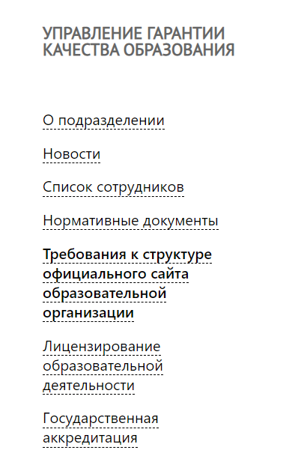
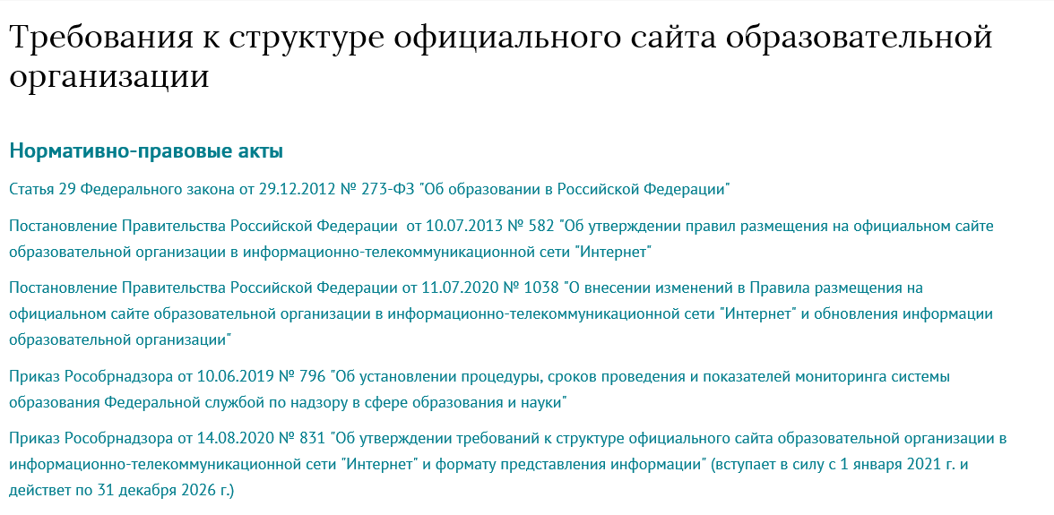

Сайт Финуниверситета –
страница Управления гарантии качества образования

